Slide 1
進度報告 FPGA專案練習
負 責 人：歐陽秉璿
目前成員：
報告日期：2024/11/22
開始日期：
結束日期：

Slide 2
控管記錄 - Git (2024/11/21)
截已上傳的畫面

Slide 3
當週進度
項目：計數器 09、90
1. 完成內容：
設計並實現了一個計數器模組，具備以下功能：
支援 遞增模式（0~9） 與 遞減模式（9~0）。
模式切換由外部信號 mode 控制。
每次時鐘信號觸發（clk），進行一次計數更新。
當到達上下限時，自動重置循環。
2. 技術實現：
使用 VHDL 語言完成模組開發，核心邏輯包括：
遞增模式邏輯：
當計數器值達到 9 時，重置為 0。
否則每次時鐘觸發時加 1。
遞減模式邏輯：
當計數器值達到 0 時，重置為 9。
否則每次時鐘觸發時減 1。
使用流程圖與時序圖進行設計驗證。
3. 測試與驗證：
模擬測試：
驗證計數器在 遞增模式 和 遞減模式 下，輸出是否符合期望。
測試上下限邏輯，確認在極值時能正確重置循環。
測試結果：
計數器邏輯運作正常。
模式切換後的連續性穩定。

Slide 4
當週進度
項目：兩個計數器的計數，支持上下限設置與加數減數模式
1. 完成內容：
設計並實現了兩個計數器模組，具備以下功能：
支援遞增模式（加數）與遞減模式（減數），由外部信號 mode 控制。
每個計數器都有可配置的上下限，當達到上限或下限時，自動重置循環。
使用時脈信號 (clk) 進行計數，每次時脈觸發時根據模式進行加數或減數。
當 mode = 1 時，計數器執行加數操作；當 mode = 0 時，計數器執行減數操作。
2. 技術實現：
使用 VHDL 語言完成模組開發，核心邏輯包括：
遞增模式邏輯：
當計數器值達到設定的上限時，重置為下限。
否則，每次時脈觸發時加 1。
遞減模式邏輯：
當計數器值達到設定的下限時，重置為上限。
否則，每次時脈觸發時減 1。
設計支持對兩個獨立計數器進行控制，並設置各自的上下限。
使用 時脈 和 重設信號 進行狀態更新與循環重置。
3. 測試與驗證：
模擬測試：
驗證兩個計數器在遞增與遞減模式下是否能正確運行。
測試計數器在達到上下限時的重置邏輯是否正常。
測試計數器能夠根據 mode 進行模式切換，並保持正確的計數行為。
測試結果：
計數器邏輯運作正常，能夠在設定的上下限之間自動循環。
模式切換後的連續性穩定，計數器在不同模式下（加數與減數）都能正常運作。

Slide 5
進度統整
十一月：
2024/11/18~2024/11/22：
計數器0~9,9~0
兩個計數器上下數和上下限可設定

Slide 6
需求列表 – 軟體需求 (2024/11/21更新)
1.VIVADO
2.Github

Slide 7
模組列表 (2024/11/21更新)
library ieee;
use ieee.std_logic_1164.all;

Slide 8
系統分析 – 系統流程圖 (2024/11/21更新)
開始(start)
判斷模式 mode=0 or 1
遞增模式 (0~9)
遞減模式(9~0)
值 < 9 → 值 + 1
值 = 9 → 值 = 0
值 > 0 → 值 – 1
值 = 0 → 值 = 9
輸出當前值並等待下一時鐘
返回計數循環

Slide 9
系統分析 – 系統流程圖 (2024/11/21更新)
開始(start)
檢查重設信號 rst
rst=0
設置計數器為下限值
rst=1
計數器進行運算
時脈觸發與模式判斷
檢查計數器上下限
加數模式 (mode=1)
減數模式 (mode=0)
計數器加1或重置
計數器減1或重置
返回計數循環

Slide 10
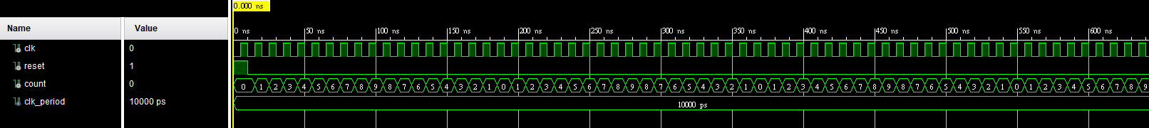
系統分析 – 時序圖 (2024/11/21更新)

Slide 11
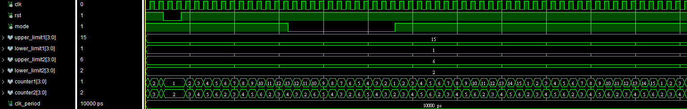
系統分析 – 時序圖 (2024/11/21更新)

Slide 12
系統分析 – 設定檔 (2024/11/21更新)
參數名稱 | 描述 | 數值
Clk_period | 時鐘信號的週期，用於驅動計數器更新 | 10 ns
reset | 重置信號，初始化計數器至起始值 | 1（有效）
clk | 時鐘信號，觸發計數器的遞增或遞減動作 | 上升沿觸發
count | 計數器輸出信號，範圍為 0 至 9 | 初始值為 0

Slide 13
系統分析 – 設定檔 (2024/11/21更新)
參數名稱 | 描述
upper_limit1 | 計數器1的上限值，設定計數器1可計數的最大值。
lower_limit1 | 計數器1的下限值，設定計數器1可計數的最小值
upper_limit2 | 計數器2的上限值，設定計數器2可計數的最大值。
lower_limit2 | 計數器2的下限值，設定計數器2可計數的最小值。
mode | 控制計數方向：'1' 為加數模式，'0' 為減數模式。
rst | 重設信號：'0' 為重設，'1' 為啟動計數。
clk | 時脈信號，觸發計數操作。
counter1 | 計數器1的輸出值，範圍由 lower_limit1 和 upper_limit1 決定。
counter2 | 計數器2的輸出值，範圍由 lower_limit2 和 upper_limit2 決定。

Slide 14
專案架構圖 (2024/11/21更新)
模組名稱 | 說明
主程式 (計數器) | 控制雙向計數器根據clk、reset和 dir來運行，並輸出count計數值
bidirectional_counter | 雙向計數器，根據clk時鐘、reset重置信號和dir方向信號來運行計數，輸出 count
clk | 時鐘信號，由測試檔提供，驅動計數器的更新。
reset | 重置信號，用於將計數器重置為 0。
dir | 計數方向控制信號，0 表示遞增，1 表示遞減。
count | 計數器的輸出，顯示當前計數值
測試檔 (Testbench) | 用於生成測試信號和檢查計數器的行為。
tb_bidirectional_counter | 測試檔用來模擬時鐘、重置信號和方向控制信號的變化，並觀察計數器的輸出
clk_process | 生成時鐘信號，負責時鐘週期的定義與切換。
stim_proc | 用於控制reset和dir信號變化的測試序列。

Slide 15
成果展示 – 週進度項目 (2024/11/21)

Slide 16
成果展示 – 週進度項目 (2024/11/21)

Slide 17
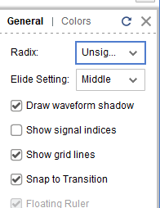
問題記錄 (軟體問題)
波形輸出的時候超過10無法顯示
將設定的基數從十六進制改成十進制

Slide 18
參考資料
https://youtu.be/FKXRiAiQFiY?si=mrzYXdnzBFFP0hGb

